Slide 1
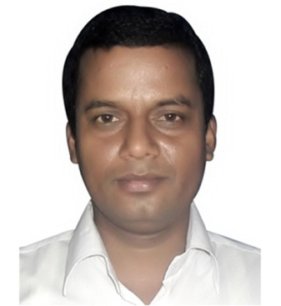
ID : 173
রুস্তম পাহলোয়ান
সহকারী শিক্ষক (গণিত)
ইউনাইটেড একাডেমী পানাইল,
আলফাডাঙ্গা, ফরিদপুর।
মোবাঃ ০১৭২০০৮১০৫৬
ইমেইলঃ rpahloan@yahoo.com
স্বাগতম

Slide 2
পাঠ পরিচিতি
শ্রেণী: নবম
বিষয়: গণিত
অধ্যায়: ১৬ (পরিমিতি)
সময়: ৫০ মিনিট
তারিখ: ০8.০৪.২০১৯

Slide 3
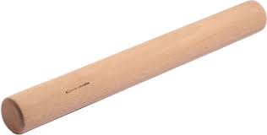
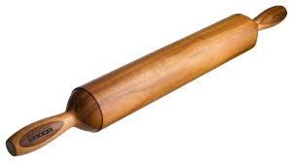
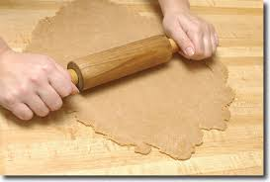
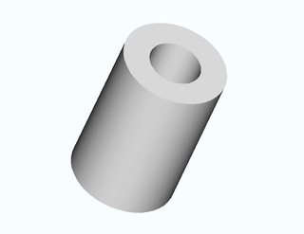

Slide 4
বেলনের ক্ষেত্রফল ও আয়তন নির্ণয়
Notes:
শিক্ষার্থীদের লিখতে বলবো।

Slide 5
শিখনফল
১। বেলন কি তা বলতে পারবে।
২। বেলনের বিভিন্ন অংশ চিহ্নিত করতে পারবে।
৩। বেলন সংক্রান্ত সূত্র প্রয়োগ করে বাস্তব সমস্যা সমাধান করতে পারবে।

Slide 6
আমরা সবাই ভিডিওটি দেখি

Slide 7
প্রান্ত তল
বেলন
প্রান্ত তল
পৃষ্ঠতল

Slide 8
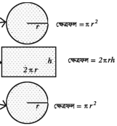
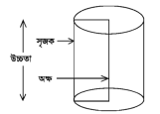
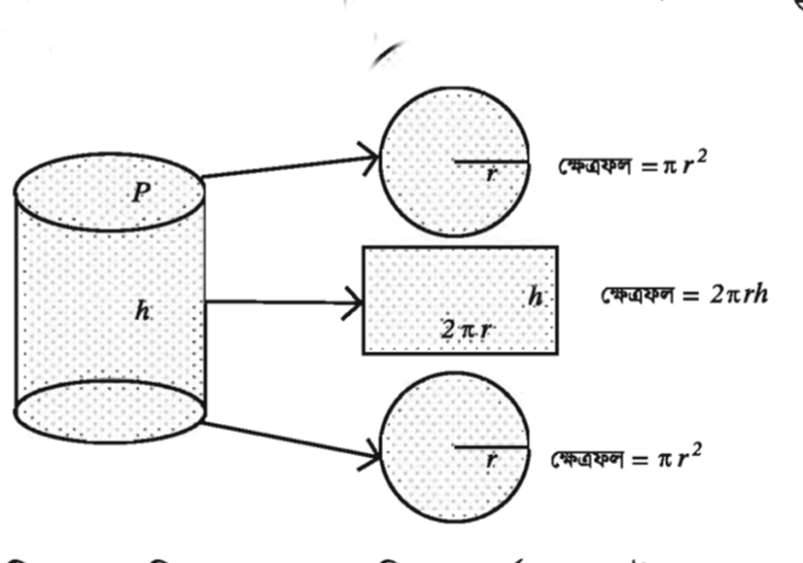
বেলনের বিভিন্ন অংশ ও তাদের ক্ষেত্রফল

Slide 9
প্রয়োজনীয় সূত্রাবলী
১। ভূমির ক্ষেত্রফল= π $r^{2} বর্গএকক$
২। বক্রপৃষ্ঠের ক্ষেত্রফল= 2 π $rh বর্গএকক$
3। সম্পূর্ণ পৃষ্ঠের ক্ষেত্রফল= 2 π $rh(r+h) বর্গএকক$
4। ভূমির ক্ষেত্রফল= π $r^{2} বর্গএকক$

Slide 10
সমস্যা - ১৭
একটি লোহার পাইপের ভিতরের ও বাইরের ব্যাস যথাক্রমে 12 সে.মি ও 14 সে.মি এবং পাইপেরের উচ্চতা 5 সেমি। 1 ঘন সে.মি লোহার ওজন 7.2 গ্রাম হলে, পাইপে লোহার ওজন কত?

Slide 11
সমাধানঃ
14 সেমি
14সেমি
12 ‡mwg
12 সেমি
5 মি.
5 মি
11

Slide 12
আমরা জানি,
সিলিন্ডারের আয়তন = π × r² × h ঘন সে.মি
যেখানে, ব্যাসার্ধ r সে.মি এবং উচ্চতা h সে.মি
এখানে, পাইপের ভিতরের ব্যাসার্ধ
=(12 ÷ 2) সেমি
= 6 সেমি
পাইপের বাইরের ব্যাসার্ধ
= (14 ÷ 2) সেমি
= 7 সেমি
12

Slide 13
পাইপের উচ্চতা
= 5 মিটার
= (5 × 100) সেমি
= 500 সে.মি
সুতরাং পাইপের ভিতরের আয়তন
= π × 6² × 500 ঘন সে.মি
= 3.1416 × 6² × 500 ঘন সে.মি
= 56548.8 ঘন সে.মি

Slide 14
আবার, পাইপের বাইরের আয়তন
= π × 7² × 500 ঘন সে.মি
= 3.1416 × 49² × 500 ঘন সে.মি
= 76969.2 ঘন সে.মি
অতএব, পাইপে লোহার পরিমান
= (76969.2 – 56548.8) ঘন সে.মি
= 20420.4 ঘন সে.মি
= 76969.2 ঘন সে.মি

Slide 15
1 ঘন সে.মি লোহার ওজন = 7.2 গ্রাম ।
সুতরাং, 20420.4 ঘন সে.মি লোহার ওজন
= 20420.4 × 7.2 গ্রাম
= 147026.88 গ্রাম
= 147.02688 কিলোগ্রাম ।
উত্তরঃ
পাইপের লোহার ওজন 147.027 কিলোগ্রাম

Slide 16
দলীয় কাজ
২৪ সেমি
৮ সেমি

Slide 17
দল নাম : শাপলা
১। আয়তাকার ক্ষেত্রটির ক্ষেত্রফল নির্ণয় কর।
দল নাম : দোয়েল
২। বেলনের ভূমি তলের ক্ষেত্রফল নির্ণয় কর।
দল নাম : গোলাপ
৩। বেলনটির বক্রপৃষ্ঠের ক্ষেত্রফল কত হবে?

Slide 18
একক কাজ
একটি সম বৃত্তভূমিক বেলনের উচ্চতা ১০ সেমি ভূমির ব্যাসার্ধ ৭ সেমি হলে, এর আয়তন এবং সম্পূর্ণ পৃষ্ঠের ক্ষেত্রফল নির্ণয় কর।

Slide 19
মূল্যায়ন
১। বেলন কাকে বলে?
২। বেলনের সমগ্রতলের ক্ষেত্রফলের সূত্র কি?
৩। সমবৃত্তভূমিক বেলনের আয়তনের সূত্র কি?
৪। সমবৃত্তভূমিক বেলনের বৃত্তাকার তল কি ?
৫। সমবৃত্তভূমিক বেলনের ভূমির ক্ষেত্রফলের সূত্র কি ?

Slide 20
বাড়ির কাজ
১। একটি সমবৃত্তভূমিক বেলনের উচ্চতা 20 সে.মি এবং ব্যাসার্ধ 14 সে.মি হলে বেলনের আয়তন এবং সম্পূর্ণ পৃষ্ঠের ক্ষেত্রফল কত হবে?
২। একটি সমবৃত্তভূমিক বেলনের উচ্চতা 20 সে.মি এবং ব্যাসার্ধ 14 সে.মি হলে বেলনের আয়তন এবং সম্পূর্ণ পৃষ্ঠের ক্ষেত্রফল কত হবে?

Slide 21
সবাইকে ধন্যবাদ

